Slide 1
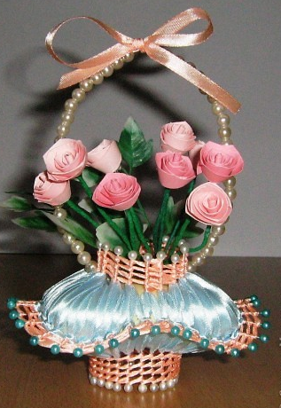
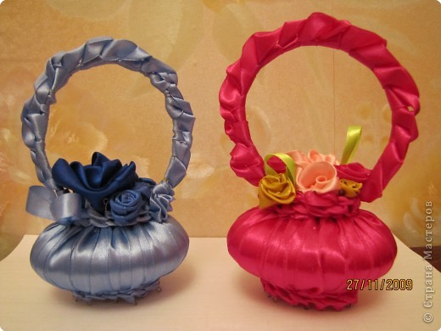
Корзиночка
к 8 марта
Чудеса из мыла и ленточек

Slide 2
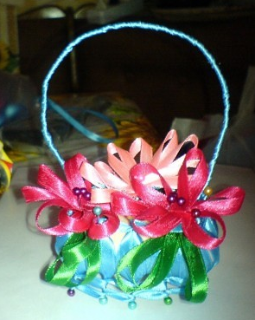
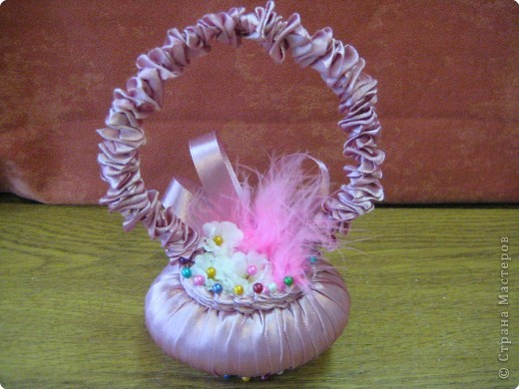
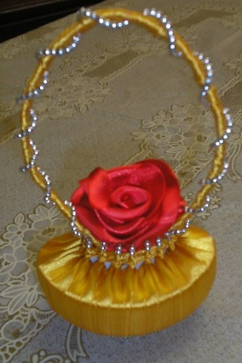
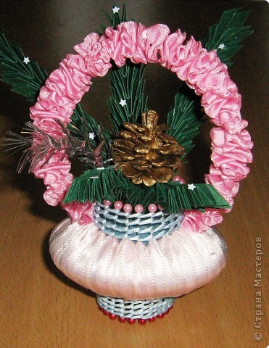

Slide 3
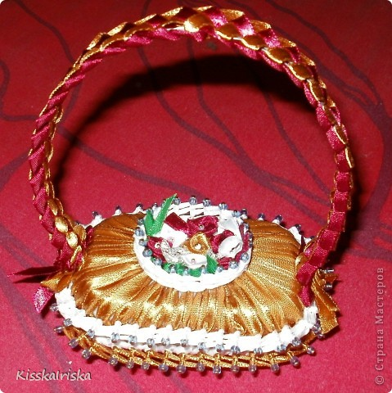
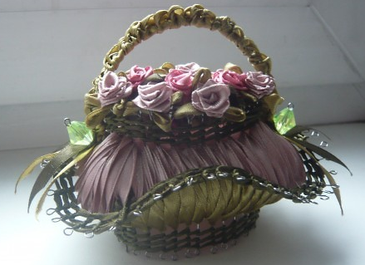
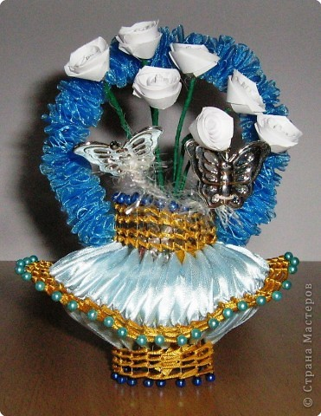
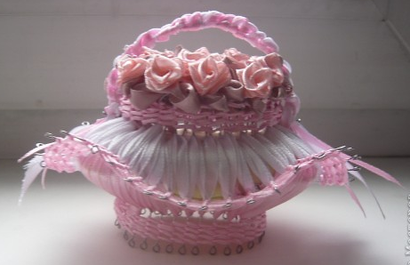
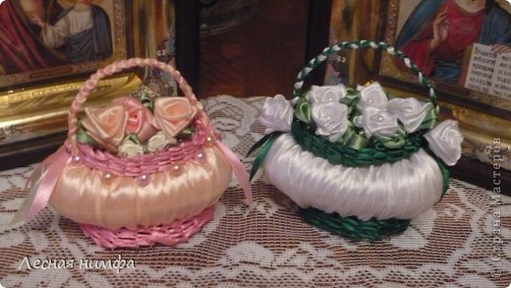

Slide 4
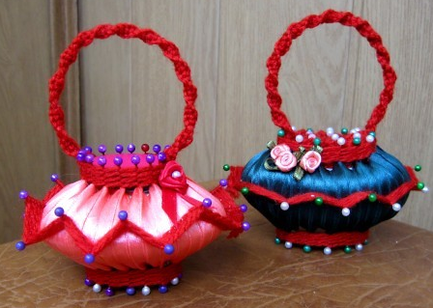
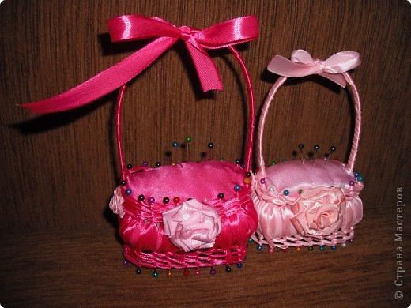

Slide 5
Для работы необходимы:
-мыло (1 кусок);
-лента 5м шириной 0,8-1 см;
-булавки с цветными головками (около 50 штук);
-проволока для ручки

Slide 6
Наколоть булавки по кругу на расстоянии 0,5-0,8 см друг от друга.
Затем перевернуть мыло и наколоть так же снизу, стараясь накалывать
симметрично

Slide 7
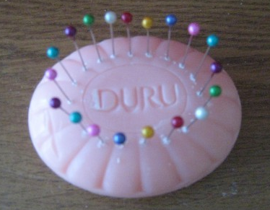
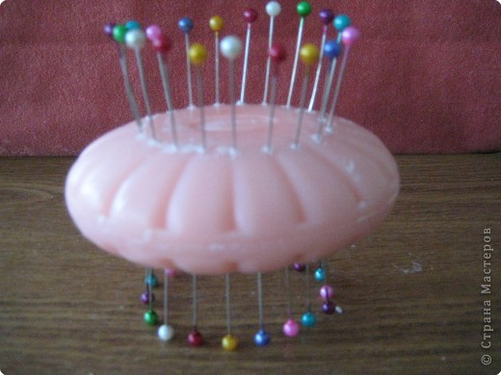
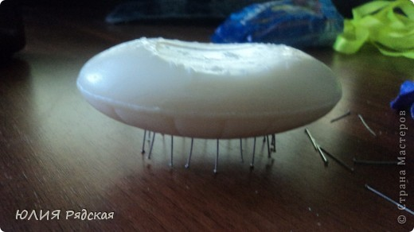

Slide 8
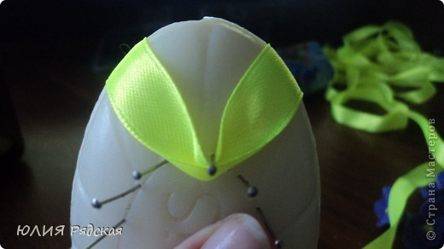
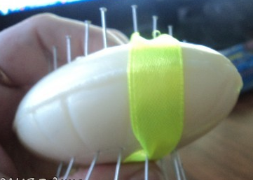
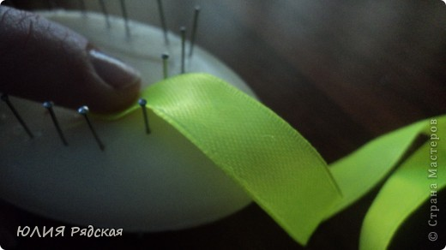
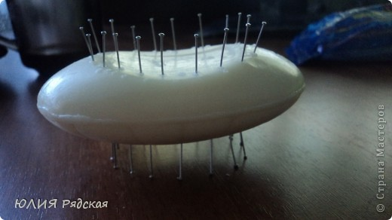
Закрепить начало ленты булавкой и начинать обматывать мыло лентой, обводя вокруг каждой булавки снизу и сверху

Slide 9
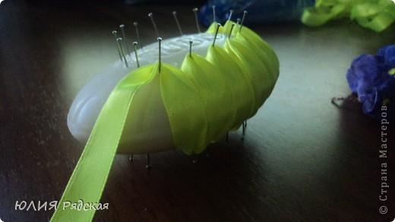
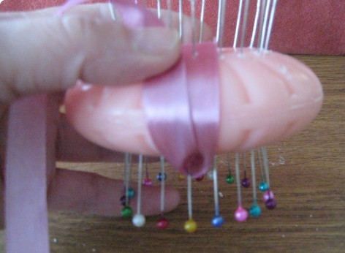
Опускаемся вниз заводим за гвоздик и вверх к следующему гвоздику

Slide 10
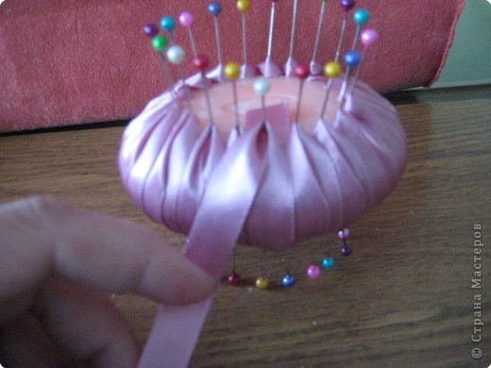
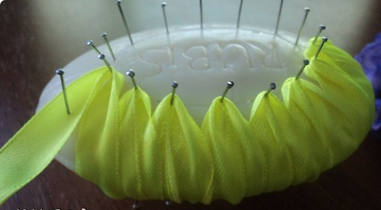

Slide 11
После того, как прошли весь круг, не обрезая ленты, начинаем делать бордюр.
Обводим ленточку вокруг самой ближней к ней булавки, как бы обворачивая ее. Также продолжаем обводить вокруг каждой булавки. Можно делать 2-3 ряда бордюра

Slide 12
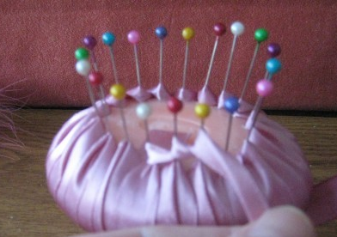
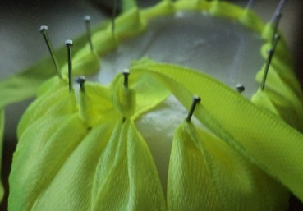
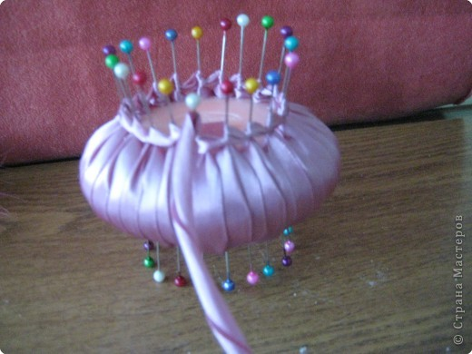
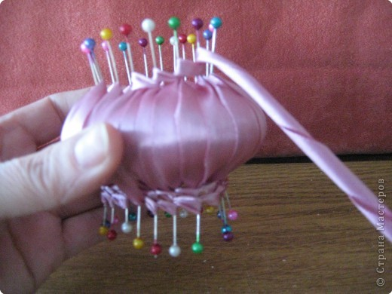

Slide 13
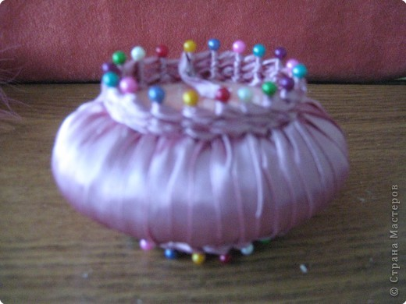
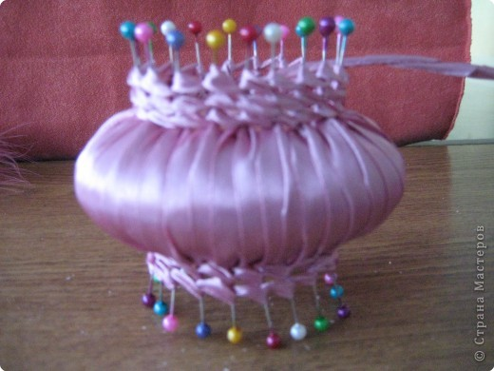
Переворачиваем и делаем так же с обратной стороны

Slide 14
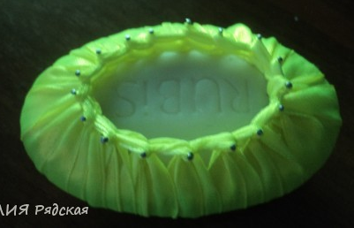
Утопить все булавки в мыло, закрепить конец ленты под бордюром

Slide 15
Теперь делаем ручку
Один конец
проволоки обводим вокруг булавки, делаем небольшую петельку и закрепляем ручку.
Второй конец также закрепляем с другой стороны

Slide 16
Обвязываем ручку лентой

Slide 17
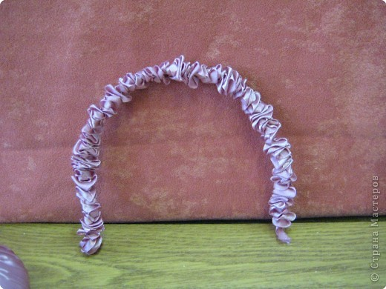
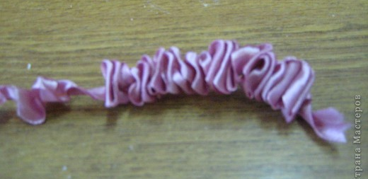
Можно нанизать ленту на проволоку, как бы прошивая проволокой ленту.

Slide 18
Украшаем корзиночку

Slide 19
Презентацию составила учитель начальных классов ГБОУ СОШ №1055 г. Москвы Мухачева Юлия Вячеславовна Размещение на сайтах: mukhacheva.ucoz.ru и nsportal.ru/yuliya-vyacheslavovna

